Slide 1
2025.05.29.
EcoAI 세미나
Anomaly Detection of Smart Metering System for Power Management
with Battery Storage System/Electric Vehicle
(SCIE 논문의 접목 가능 요소 탐색)
장현석, 정민성

Slide 2
CONTENTS
논문 소개
01
GCN-Bidirectional LSTM-AE
02
접목 가능성
03
04
Notes:
발표순서는 데이터 전처리부터 시작해서
실험 및 결과, 향후 계획
그리고 추가로 ChatGPT 그리고 Github 결과 순으로 발표하고 마치겠습니다.

Slide 3

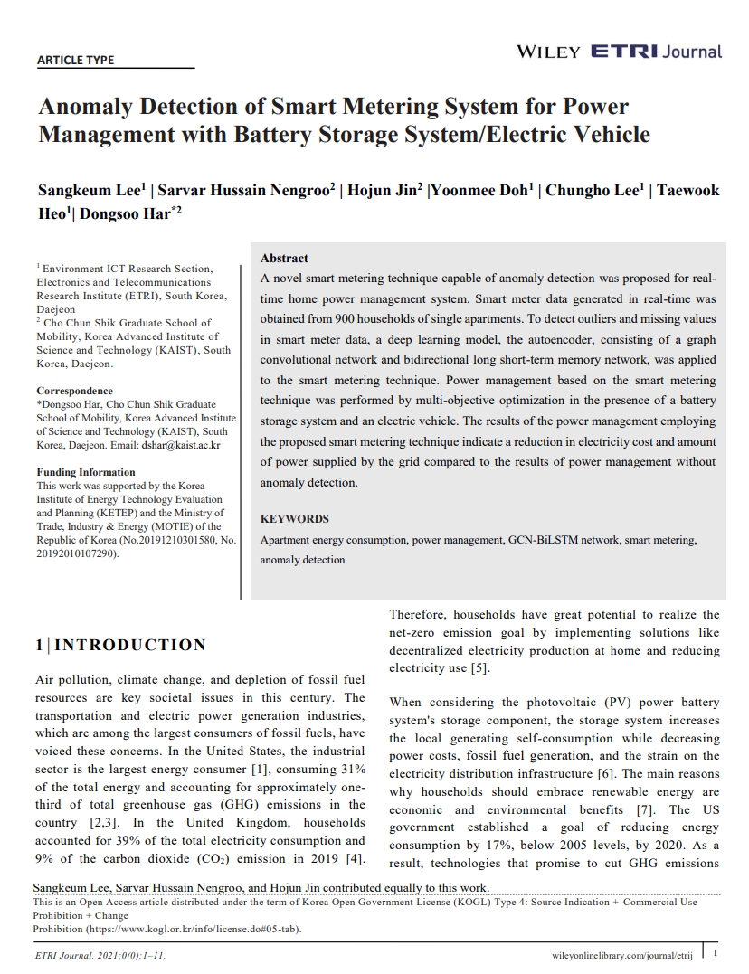
01
논문 소개
Anomaly Detection of Smart Metering System for Power Management with Battery Storage System/Electric Vehicle
배경: 신 재생 에너지 활용 필요성이 강조
전체 전력 사용량 중 가정 내 에너지 소비가 비중이 큼
가정의 전력 관리 최적화 필요
목적: 스마트 미터 데이터에서 이상치를 탐지
효율적인 전력 관리를 가능하게 함
방법론: GCN과 Bidirectional LSTM을 활용한
Autoencoder를 사용 데이터 분석 및 이상치 탐지
Notes:
저희가 선정한 논문은 스마트 미터링 시스템에서의 이상치 탐지입니다.
해당 논문은 GCN Bi LSTM-AE를 통한 더 정밀하고 빠른 이상치 탐지 방법을 제안했습니다,

Slide 4
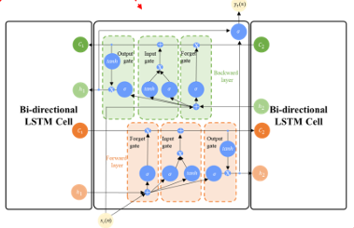
02
GCN-Bidirectional LSTM-AE
GCN
CNN의 일반화된 형태로 연결 구조에 집중
노드 연결 수가 가변적이고 노드가 정렬되지 않은 데이터를 처리 가능
인접한 노드를 분석해 특정 노드의 표현을 개선
Spatial, Spectral GCN은 일반적으로 시계열 이미지 데이터 처리에 사용
Bidirectional LSTM
순방향, 역방향 LSTM 네트워크를 독립적으로 활용
데이터의 시간적 패턴 학습
데이터의 앞뒤 문맥을 고려해 이상치 탐지의 정밀성 향상
Notes:
GCN은 CNN의 일반화된 형태로 연결 구조(관계성)에 집중을 했으며
노드 연결수가 가변적이고 노드가 정렬되지 않은 데이터를 처리 가능합니다.
(그래프 같은 형식으로 표현 가능한 데이터를 말하는 것이 맞는지?)
인접 노드를 분석해 특정 노드의 표현을 개선하고 spatial, spectral GCN은 일반적으로 시계열 이미지 데이터 처리에
사용됩니다.
(시계열 이미지 데이터는 어떤 형식으로 생겼는지?)
Bidirectional LSTM은 순방향 역방향 LSTM 네트워크를 독립적으로 활용하고 데이터의 시간적 패턴을 학습합니다.
이 특성을 통해 데이터의 앞뒤 문맥을 고려해 이상치 탐지의 정밀성을 향상시킬 수 있습니다.

Slide 5
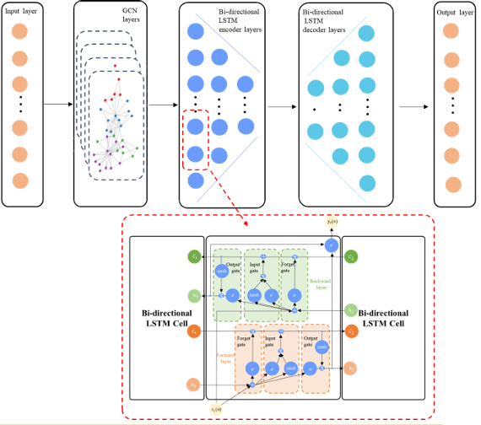
02
GCN-Bidirectional LSTM-AE
GCN-Bidirectional LSTM-AE의 동작
두개의 독립적 LSTM 네트워크 사용
인코더
-순방향 LSTM: 데이터를 순차적 방식으로 처리
-역방향 LSTM: 데이터를 역방향으로 처리
각 시간 단계에서 두 네트워크의 출력이 결합되어 최종출력 생성
디코더: 동일한 방식으로 데이터를 복원
입력 데이터와 디코더의 출력데이터의 오차가 특정 임계값을 초과 시 이상치
장점
-역방향 LSTM을 통한 미래 데이터 학습을 통해 문맥적 이상치 탐지 가능
-기존 LSTM과 동일한 시간 역전파 학습 방싱을 통한 계산 비용 절감
Notes:
이 그림은 두 개의 독립적인 LSTM 네트워크를 사용하는 모델의 구조를 나타내는 그림입니다.
이 모델에서는 순방향과 역방향, 두 방향의 LSTM을 모두 활용하여 데이터를 처리합니다.
인코더 부분에서는
순방향 LSTM이 데이터를 시간 순서대로 처리하고,
역방향 LSTM이 데이터를 반대 방향으로 처리하여 각 시점에서 두 네트워크의 출력값을 결합하게 됩니다. 이렇게 결합된 결과는 시계열의 문맥 정보를 더 풍부하게 반영할 수 있습니다.
그 다음 디코더에서는 인코더와 동일한 방식으로 데이터를 복원하게 됩니다. 입력 데이터와 디코더의 출력 데이터 사이의 오차가 특정 임계값을 초과하게 되면, 이를 이상치로 탐지하게 됩니다.
이 구조의 장점은 크게 두 가지입니다. 첫째, 역방향 LSTM을 통해 미래 데이터를 고려할 수 있기 때문에 문맥적 이상치 탐지가 가능합니다. 둘째, 기존 LSTM과 동일한 시간 역전파 방식으로 학습하기 때문에 계산 비용이 줄어든다는 이점이 있습니다.
GCN-Bidirectional LSTM-AE는 시계열 이상치 탐지에 효과적인 구조를 갖추고 있으며, 실제 데이터의 구조적 특징과 시간적 흐름을 동시에 반영하는 데 강점을 가지고 있습니다.

Slide 6
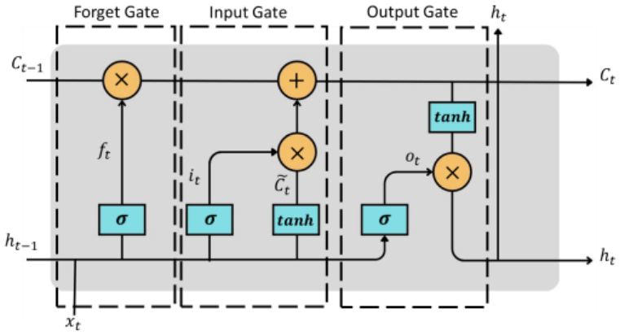
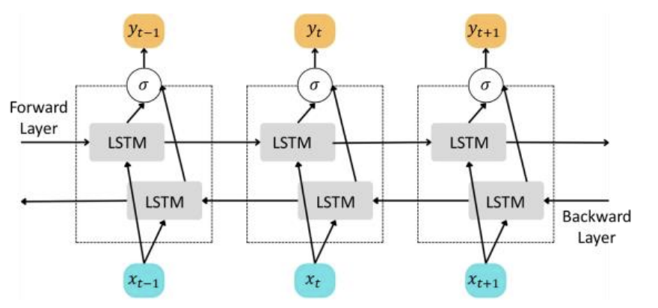
03
접목 가능성
Bidirectional LSTM-AE
기존 LSTM의 한계
단방향 정보만 존재
맥락적인 흐름을 고려하기 어려움
점 이상치 외 맥락・집단 이상치를 탐지하기 어려움
<기존 LSTM 셀 구조>
Bi-LSTM의 특장점
Forward 층과 Backward 층으로 구성되어 있어 양방향으로 정보를 습득
맥락・집단 이상치도 효과적으로 식별 가능
<Bi-LSTM 셀 구조>
이미지 출처: A Bi-LSTM Autoencoder Framework for Anomaly Detection – A Case Study of a Wind Power Dataset
Notes:
위 그림은 저희가 사용한 LSTM 셀 구조입니다.
보이는 바와 같이 방향이 하나인 단방향 알고리즘으로
이는 단순 점 이상치가 아닌 맥락 이상치나 집단 이상치에 대해 탐지하기 어렵다는 한계가 존재합니다.
이때 아래 이미지와 같이 역방향이 추가된 BI-LSTM을 사용한다면 미래 시점의 정보도 고려할 수 있어 맥락 및 집단 이상치를 탐지하기 어려웠던 기존 LSTM의 한계를 보완할수 있습니다.

Slide 7
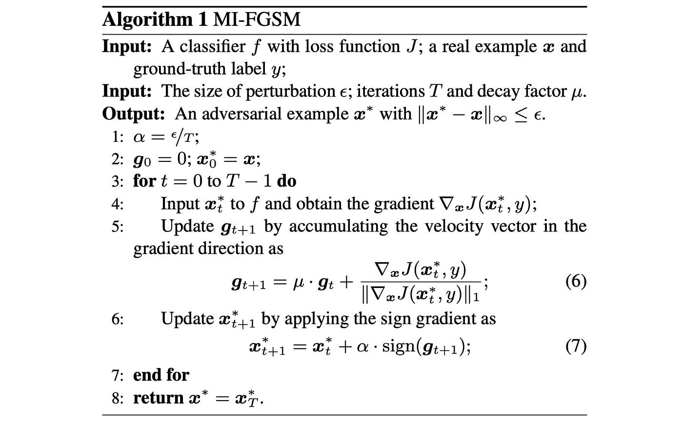
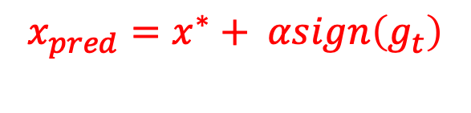
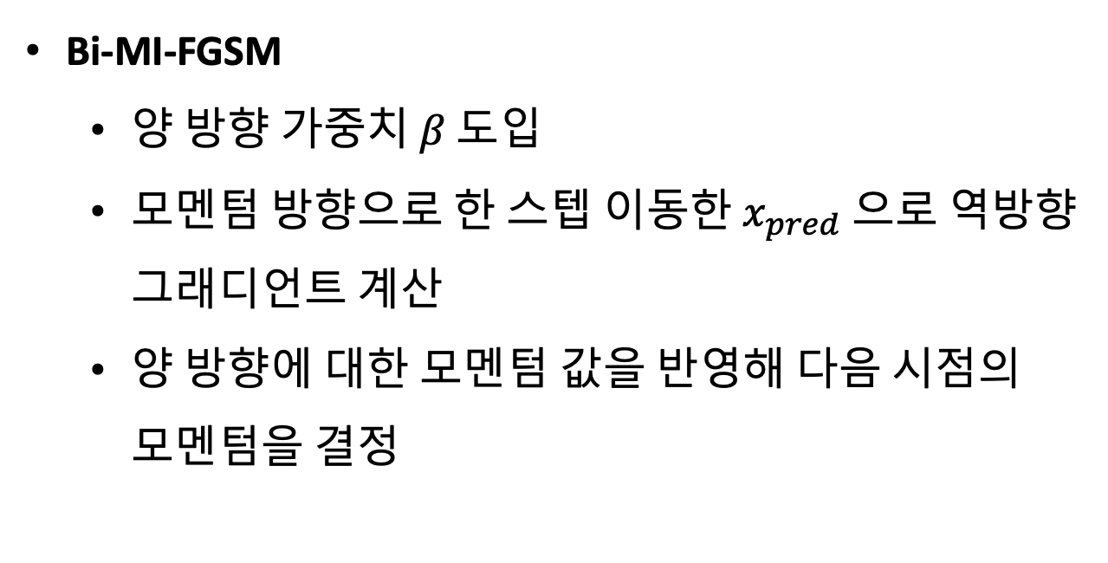
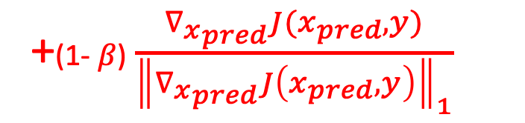
03
접목 가능성
Bidirectional MI-FGSM
Bi-MI-FGSM
양 방향 가중치 𝛽 도입
모멘텀 방향으로 한 스텝 이동한 $x_{pred}$으로 역방향 그래디언트 계산
양 방향에 대한 모멘텀 값을 반영해 다음 시점의 모멘텀을 결정
Bidirectional Weight 𝛽
$$x_{pred}=x^{∗}+ αsign\left(g_{t}\right)$$
Input $x_{pred}$ to $f$ and obtain the gradient ${∇_{x}}_{pred}J(x_{pred}, y)$
Bi-MI-FGSM의 특장점
가중치 𝛽를 조절해 각 방향에 대한 반영 정도를 조절
수렴 속도가 향상됨
Poor local Maxima 문제를 더 효과적으로 해결
+(1- 𝛽) $\frac{{∇_{x}}_{pred}J(x_{pred}, y)}{{\left\|{∇_{x}}_{pred}J\left(x_{pred}, y\right)\right\|}_{1}}$
𝛽
Notes:
다음은 MI-FGSM에 역방향 모멘텀 업데이트를 추가한 Bi-MI-FGSM 예상 의사코드 입니다.
먼저 각 방향의 가중치 베타를 도입하고, 현재 값에 모멘텀 방향으로 ‘알파 사인 쥐 티’ 만큼 이동한 X_pred로 역방향 그래디언트를 계산해줍니다.
이를 기존에 존재하던 정방향 그래디언트 방향 정보와 더해서 다음 시점의 모멘텀을 결정하는데, 이때 방향에 대한 가중치인 베타를 통해 다음 시점의 모멘텀을 결정합니다.
이러한 Bi-MI-FGSM을 사용할 경우, 기존에 비해 수렴 속도가 향상되고, Poor Local Maxima 문제를 더 잘 해결할 것으로 기대할 수 있습니다.

Slide 8
2025.05.29.
감사합니다
장현석, 정민성
Notes:
이상으로 발표 마치겠습니다. 감사합니다.

